Slide 1
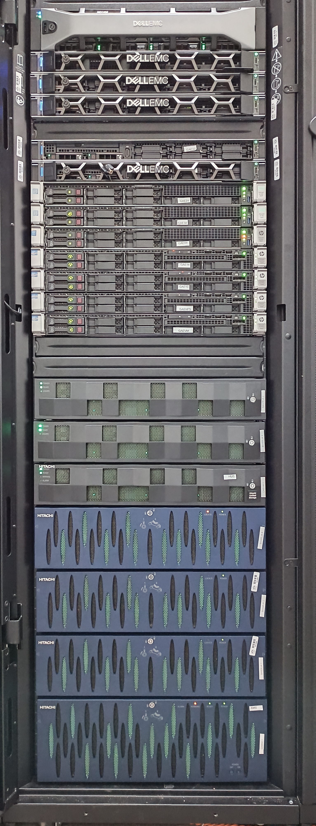
Tier-3 para CMS (LHC)
Grupo de Física Experimental de Altas Energías
Isidro González Caballero
[3ª Jornada C³]
27 de Junio de 2024
PID2020-113341RB-I00 grant funded by:

Slide 2
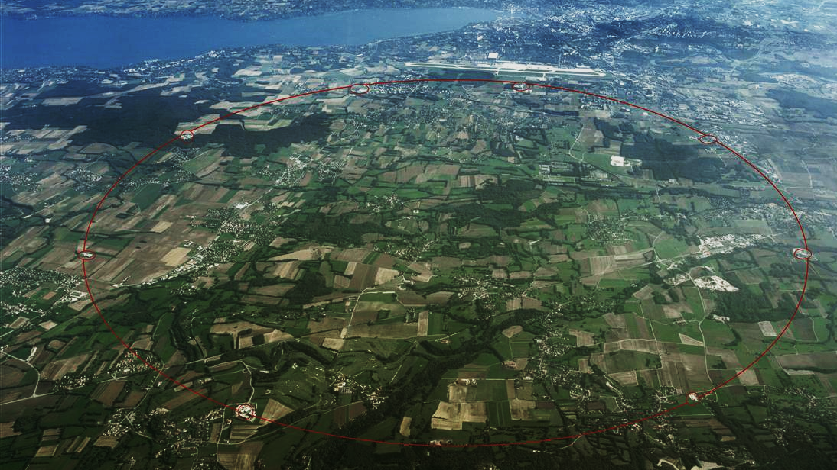
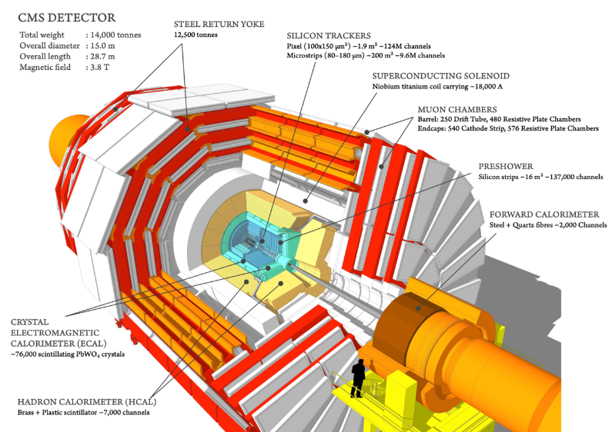
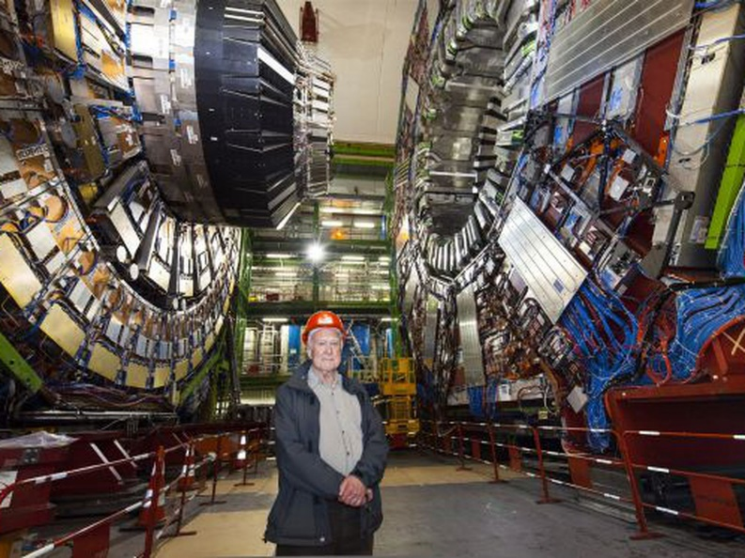
LHC, CMS y (Peter) Higgs
Ginebra
Lago Leman
Aeropuerto
LHC - Large Hadron Collider
CERN
Gran Colisionador de Hadrones
CMS

Slide 3
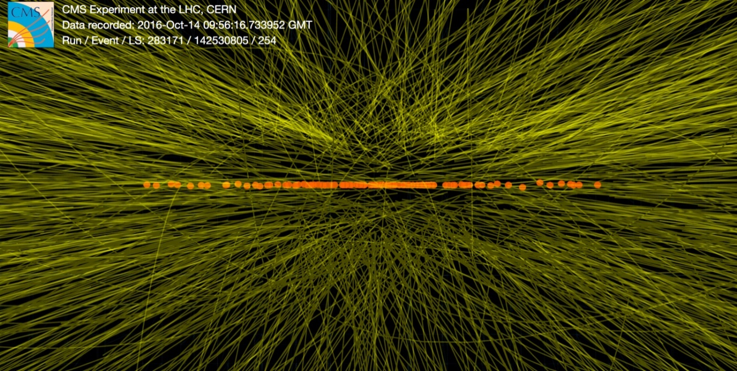
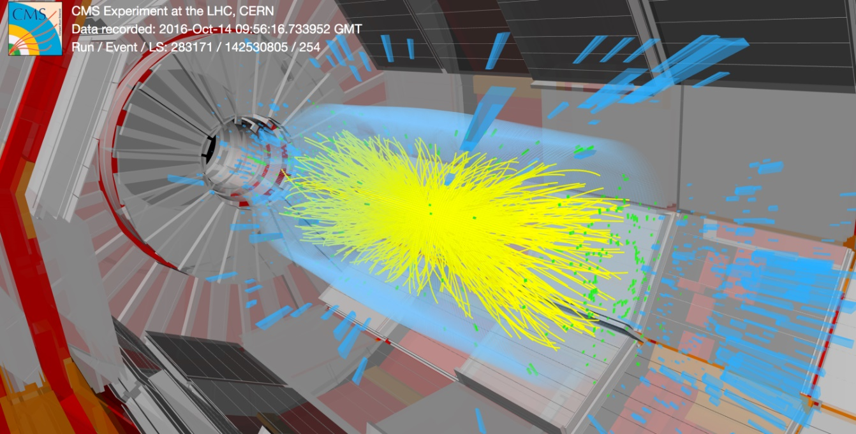
El problema físico
La aguja en el pajar (más bien en centenares de pajares)
40 M de colisiones por segundo
Hay que filtrarlas hasta 1-2 kHz (trigger)
Granjas de GPUs
50 – 200 interacciones simultáneas (pile-up)
Hay que separar la colisión principal de las demás
Actividades intensivas en CPU y I/O:
Simulación: Millardos de colisiones de centenares de procesos distintos
Reconstrucción: CPU + IO demanding
Análisis de datos
Trivial parallelization: Cada colisión se trata de manera independiente

Slide 4
¿Para qué? ¿Para quién?
ERC Starting Grant 1.5 M€ PID2020-113341RB-I00 359 k€
Últimas fases del proceso de análisis de datos en HEP:
→ Input: $𝒪 (10 TB)$ por análisis (4-5 análisis activos + 4-5 legacy)
← Output: $𝒪 (100 GB)$ por análisis
Filtrado de datos (skimming), aligeramiento de datos (slimming), selección con técnicas de ML/DL,…
Tareas de operación del experimento, validación y certificación de datos
Desarrollo de software para la aplicación (DQM, offline & online SW, …)
Grupo formado por 15 miembros activos:
+ colaboraciones ocasionales con usuarios de otras instituciones
+ colaboración ocasional con grupos de U.O.
+ TFGs, TFMs,….

Slide 5
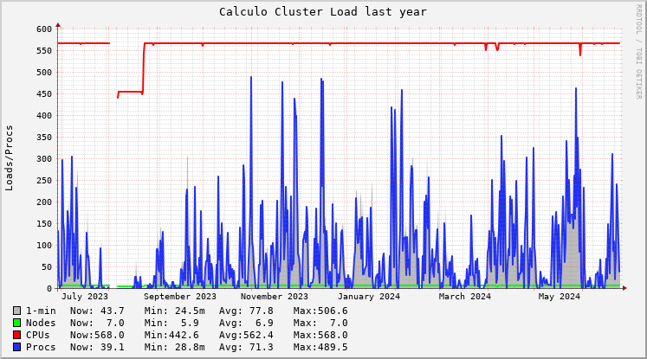
Cálculo
Nodo | Thr. | RAM | Modelo
gae034 | 112 | 256 GB | Dell PowerEdge R650
gae033 | 112 | 256 GB | Dell PowerEdge R650
gae032 | 88 | 196 GB | Dell PowerEdge R640
gae010 | 96 | 196 GB | Dell PowerEdge R640
gae030 | 64 | 132 GB | HP DL 360 Gen9
gae031 | 64 | 132 GB | HP DL 360 Gen9
gae009 | 32 | 80 GB | HP DL 360 Gen9
Total | 568 | 1.2 TB
El Run-3 del LHC ya está aquí
Procesando aún datos de Run-2 pre-procesados (menos CPU)
Picos asociados a finalización de análisis y preparación para conferencias
Utilización más intensiva esperada a partir de otoño 2023
HW heterogéneo ← Adquisición con distintos proyectos a lo largo de los años
Acceso a través de SLURM desde Uis
Migrando de CC7 a AL9 (delicado)
Contenedores (singularity) para workflows CC7

Slide 6
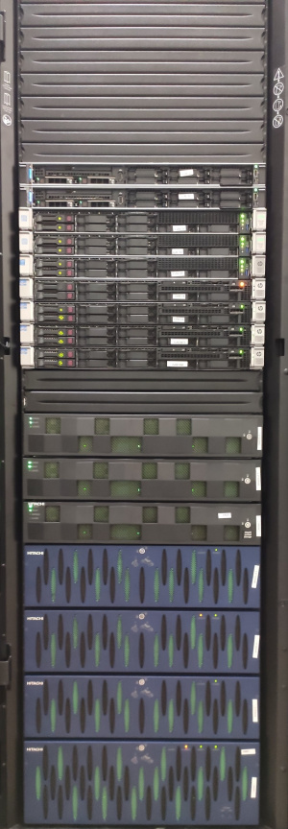
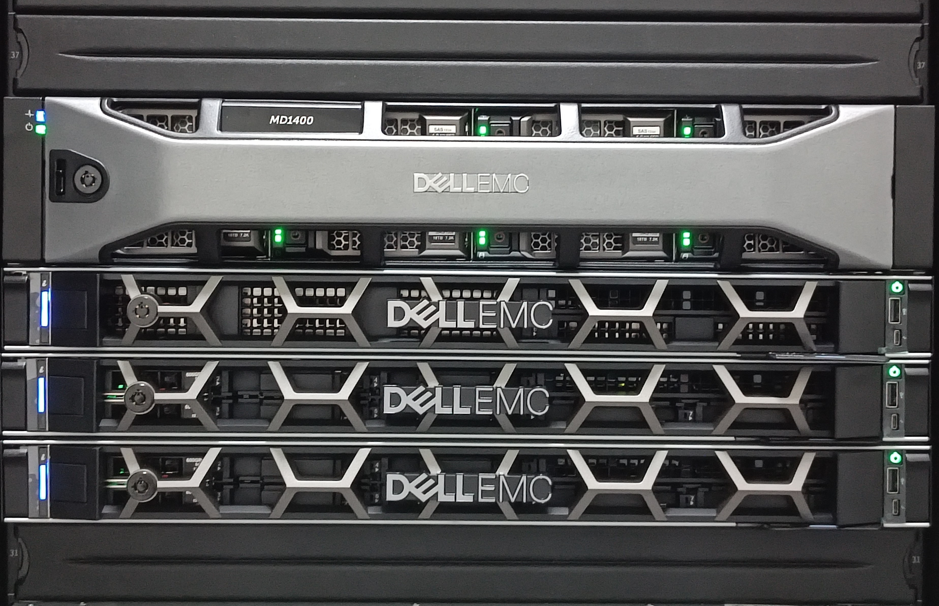
Almacenamiento:
Legacy…
Usuarios [4 TB]
Común (NFS) en todos los servidores y desktops
VM [2TB]
→ Para máquinas virtuales (visible desde 2 nodos)
data [80 TB reales]: XFS + LVM
RW por NFS a través de un solo nodo
RO por fibra en nodos de cálculo
HUS 110
Lustre [~130 TB reales]
Parallel cluster FS
Acceso 10 GbE desde nodos de cálculo
Distribuido entre HUS 110 y nuevo servidor
Permite añadir nuevo espacio de manera “sencilla”
Buen rendimiento
Modelo | U | Cap | RAW | Real
HUS 110 | 6U | 144 TB | 128 TB | 96 TB
AMS 2300 | 13U | 120 TB | 107 TB | 87 TB
 | 18U | 264 TB | 235 TB | 183 TB
Muy eficiente
Pbs. de estabilidad
Operando bien (HW descatalogado)
Espacios lógicos
Nuevo
Servidor Dell PowerEdge RS650xs (1U)
2 × Intel Xeon Silver 4310 (12 cores)
256 GB DDR4
Network: 2 x 10 Gb
Bandeja Dell Storage MD 1400 (2U)
3 × 18 TB SAS 12Gbps 7l2K → 54 TB
8 × 1.92 TB SSD SAS 12 Gbps → ~15 TB
~70 TB Raw
Flexible, ampliable
Eficiencia en estudio

Slide 7
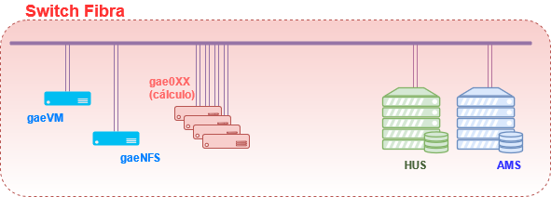
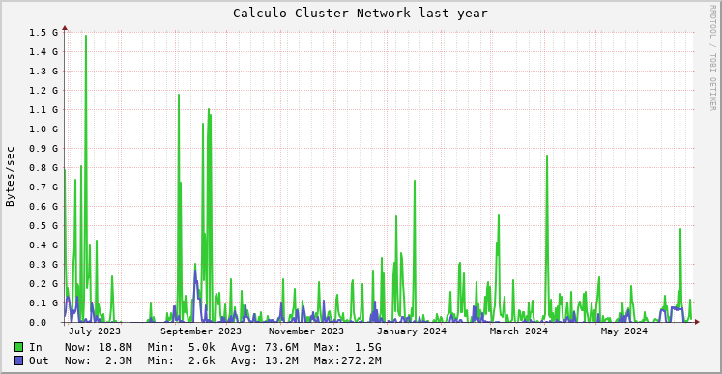
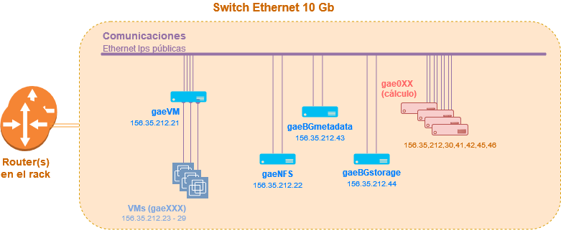
Red
Tarjetas de red 10 GbE en todos los servidores de cálculo
Switch 10 GbE HPE Aruba 1960
12 x 10Gb Base-T – 10 ocupados
4 x 10 Gigabit SFP+
Salida al exterior: pendientes de recibir transceptor SFP+
Conseguimos saturar el ancho de banda interno
Valorando migración a 25 GbE
Fibra para parte de los datos (LVM +XFS)
Ethernet Gbps para otros datos (escritura NFS, acceso) con bonding (4x y 3x)
Salida a exterior (limitante)
Ethernet Gbps para gestión

Slide 8
Servicios
Plétora de servicios instalados, muchos virtualizados en gaeVM (KVM)
+ algunos replicados en labo local (con fail over)
FreeIPA: Autenticación centralizada
SLURM: Sistema de colas
CVMFS: FS remoto para el software de la colaboración
FroNTiER: Proxy Squid para CVMFS y DB calibración
Apache: Servidor web para compartir información, wiki, ganglia, …
NFS: Espacio de usuarios y data (RW)
LUSTRE: Cluster FS
Nodo | Usage | Thr | RAM | Modelo
Gaelustre01 | Lustre MDT, OST | 48 | 256 GB | Dell PowerEdge RS650x
Gaelustreost1 | Lustre OST | 32 | 64 GB | HP DL 360p Gen8
Gaelustreost2 | Lustre OST | 32 | 64 GB | HP DL 360p Gen8
gaeVM | VMs | 32 | 64 GB | HP DL 360p Gen8
gaeNFS | Storage | 32 | 64 GB | HP DL 360p Gen8

Slide 9
Previsiones y deseos
Main driving force: Datos del LHC
Cálculo:
2 servidores: + 250 hilos
Explorar aceleradores, FPGAs y sistemas híbridos (ver charla Álvaro Correal)
Ej: producción de MC (ongoing)
Almacenamiento:
Nuevo servidor con ~100 TB
Implementar HSM en Lustre
Servicios:
Migración a AL9
ELK ,Ganglia → Grafana + Prometheus, …
Red:
¿Red interna a 25 GbE ?
Mejorar conectividad exterior (rediris):
El Run-3 del LHC implica transferencias de grandes volúmenes de datos (~500 TB)
La tecnología GRID AAA (Any Data, Anytime, Anywhere) permite procesar datos en centros de datos remotos si el ancho de banda es suficiente.
Modelos Tier-3 diskless (ya usados en EEUU, Italia,…) → Ahorro en almacenamiento
Otros:
Analysis facility?

